Slide 1
D.COM
DATA-SCIENCE
Week 5
Practice
- Titanic
2020 Ver.

Slide 2
이번 주에는 다음 문제를 풀어봅니다.
Titanic Machine Learning from Disaster

Slide 3
30분이면 하는 캐글 대회 제출
전체적인 캐글 진행과정을 설명한 글입니다.
링크

Slide 4
이번 과제의 목표는
Top 30%안에 드는 풀이를 작성해보는 것입니다.
지금까지 배운 내용을 활용하여 도전해봅시다!
새로운 개념을 사용해도 좋고,
다른 사람의 코드나 아이디어를 마음껏 참고해도 좋습니다!

Slide 5
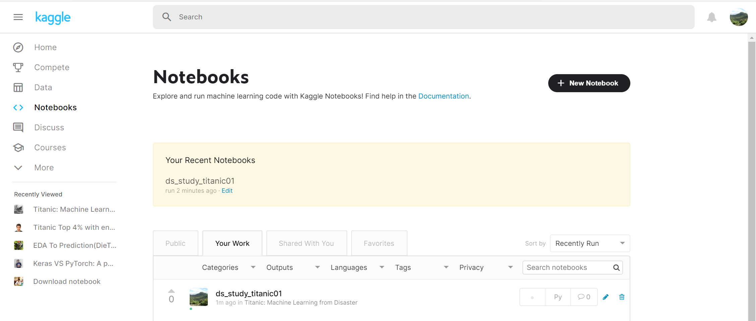
[과제 제출 안내]
문제를 풀어 작성한 코드(ipynb)를
캐글에 업로드 해주세요.
구글 드라이브 [Assignment] - [개인 폴더]에 업로드 해주세요.
<캐글 업로드 예>

Slide 6
참고 커널
과제를 진행하며 참고하면 좋은 커널들입니다.
단순히 복붙하기 보다는 자신의 풀이 과정에 녹여보세요!
https://www.kaggle.com/ash316/eda-to-prediction-dietanic
https://www.kaggle.com/yassineghouzam/titanic-top-4-with-ensemble-modeling

Slide 7
How to Become a Kaggle Mater?
https://subinium.github.io/how-to-become-a-kaggle-kernel-master/

